Slide 1
Роль РВК как интегратора программ поддержки высокотехнологичных отраслей экономики
Илья Курмышев
Директор по развитию технологических партнерств
АО «РВК»

Slide 2
ИНВЕСТИЦИОННАЯ ДЕЯТЕЛЬНОСТЬ
26
35,1
млрд руб.
17,1
млрд руб.
217
ФОНДОВ С УЧАСТИЕМ КАПИТАЛА РВК
СУММАРНЫЙ РАЗМЕР ФОНДОВ
СОВОКУПНЫЙ ОБЪЕМ ОДОБРЕННЫХ ИНВЕСТИЦИЙ В ПРОЕКТЫ
ОДОБРЕННЫХ ПРОЕКТОВ
РВК не инвестирует средства самостоятельно, а выступает в роли государственного фонда фондов: с участием капитала РВК созданы инвестиционные инструменты, которые обеспечивают поддержку инновационных проектов и компаний на различных стадиях развития.
Информация о фондах, созданных с участием капитала РВК, алгоритм выбора фонда для финансирования проекта и информация о контактах представлены на сайте rvc.ru (раздел «Инвестиционная деятельность»). Объем потенциальных инвестиций в проект от фондов определяется индивидуально в зависимости от Инвестиционной декларации каждого фонда.

Slide 3
ПРИМЕРЫ ИНВЕСТИЦИОННЫХ ИНСТРУМЕНТОВ
РусБио Венчурс
Фокус фонда – проекты в биотехнологической, фармацевтической, медицинской и смежных с ними отраслях
Da Vinci Pre-IPO Fund
Фокус фонда – технологии финансовой инфраструктуры и информационные технологии с потенциалом международного развития
North Energy Fund I Seed
Фокус фонда – проекты ранней стадии в сферах энергоэффективности, новых покрытий и материалов, технологий нового поколения в нефтегазовой сфере и энергетике
Phystech Ventures II
Фокус фонда – проекты на посевной стадии в сфере новых материалов, аддитивных технологий, новых источников энергии, энергоэффективности
Венчурный Фонд Сколково – Индустриальный I
Фокус фонда – высокотехнологические стартапы венчурной стадии и стадии роста с фокусом на технологиях Индустрии 4.0
Венчурный Фонд Сколково – ИТ I
Фокус фонда – IT-стартапы венчурной стадии и стадии роста с фокусом на финтех, интернет вещей, искусственный интеллект, виртуальную и дополненную реальность, большие данные, кибербезопасность
Российско-белорусский фонд венчурных инвестиций
Фокус фонда – развитие проектов, осуществляемых в РФ и Республике Беларусь в условиях гармонизации экономических взаимоотношений двух стран в рамках ЕАЭС
Планируемые к созданию фонды
Планируются к созданию новые инвестиционные фонды, в том числе корпоративные фонды и фонды с фокусом на проекты НТИ

Slide 4
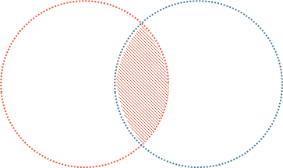
ЗНАЧИМОСТЬ ПРОЕКТОВ НТИ ДЛЯ ГОСУДАРСТВА
Проекты платформенного типа создают условия для качественно нового развития традиционных отраслей
НЕЙРОТЕХНОЛОГИИ
ЗДРАВООХРАНЕНИЕ
ПЕРСОНАЛЬНАЯ МЕДИЦИНА
Интересы бизнеса и глобальные тренды
НТИ
Социально-экономические задачи государства
УМНЫЕ СЕТИ
ЭНЕРГЕТИКА
РОБОТОТЕХНИКА
ТРАНСПОРТ
ФАБРИКИ БУДУЩЕГО
МАШИНОСТРОЕНИЕ
КРИПТОВАЛЮТЫ
ФИНАНСЫ
НТИ обеспечивает вывод новых продуктов на глобальные рынки
Notes:
НТИ: контент для посева на площадках нишевых медиа, популяризация тематик рынков через конкурс Tech in Media, контент для специальных мероприятий alumni-сообщества, эксперты и члены жюри конкурса Tech in Media из числа РГ НТИ;
Техуспех: контент для специальных мероприятий alumni-сообщества Tech in Media (пресс-туры на закрытые технологические объекты, закрытые пресс-брифинги и тд. и тп.);
инвестиционный блок: продвижение портфельных компаний, фондов;
PR-служба: координация усилий в области продвижение бренда РВК, проектов РВК, координация партнерской сети.

Slide 5
СЕРВИСЫ НТИ
НТИ – это дифференцированная система мер поддержки компаний от старта до масштабирования и выхода на глобальный рынок за счет интеграции различных форм и источников поддержки
Наука
Предпосевная стадия
Посевная стадия
Рост
Масштабирование
РНФ, РФФИ
Инвестиции
НАБА, Moscow seed fund
Гранты
2 конкурса «Развитие – НТИ», 258 проектов на сумму ≈4 млрд руб.
Гранты
Сколково
3 совместных венчурных фондов АО «РВК» и Сколково с капиталом 2,2 – 3 млрд руб.
Фонд НТИ
Поддержка в рамках 317 постановления (гранты, субсидии, венчур)
Посевные фонды
Инвестиции
ФРИИ
Венчурные фонды
Корпоративные венчурные фонды
Крупные компании
| ЭЛЕМЕНТЫ СЕРВИСНОЙ МОДЕЛИ
Инвестиции, займы
ВЭБ-инновации
Одобрено 7 проектов
Консьерж-сервис
Аккредитованные партнеры (SLA)
Реестр компаний НТИ
Техноброкерство (услуга)
Займы
ФРП
Инвестиции, займы
РОСНАНО
Займы
Инвестиции
РФПИ
Поддержка экспорта
РЭЦ

Slide 6
ЧТО ТАКОЕ ЦЕНТР КОМПЕТЕНЦИЙ НТИ
Цель проекта – сформировать сеть центров компетенций (далее – ЦК НТИ) на базе российских университетов и научных организаций для создания инновационных решений в области сквозных технологий, обеспечивающих глобальное лидерство компаниям, которые используют данные технологии для производства продуктов и услуг
ЦК НТИ – это инженерно-образовательные консорциумы, которые реализуют
исследовательские программы,
направленные на преодоление технологических разрывов, выявленных в дорожных картах НТИ
в партнерстве с индустриальными партнерами, осуществляющими внедрение результатов работы центров компетенций НТИ
для производства и вывода на глобальный рынок продуктов и услуг
перспективные образовательные программы инженерного профиля с целью подготовки перспективных специалистов для работы с новыми технологиями
ЦК НТИ создаются в партнерстве с российскими и зарубежными организациями
университетами и ведущими научными организациями, коммерческими партнерами
-> рыночные агенты формируют исследовательские задачи
работа ЦК НТИ осуществляется в соответствии с сетевыми принципами: совместная работа распределенного коллектива, включая партнеров по коммерциализации технологий
Консорциумы

Slide 7
ЗАДАЧИ ЦЕНТРОВ
Трансляция результатов фундаментальной науки в инженерные приложения
Междисциплинарные исследовательские программы ЦК НТИ обеспечивают «переложение» фундаментальных научных результатов и идей через прикладные исследования и разработки в конкретные технологии в интересах конкретных индустриальных партнеров
Технологический трансфер через кооперацию с индустриальными партнерами
ЦК НТИ формируют устойчивую связку между академической сферой (университеты, научные организации) и индустриальными партнерами (промышленные организации, высокотехнологичные сервисные компании, лидеры ИТ, медицинские учреждения в части биомедицинского направления и т.д., государственные заказчики)
Подготовка лидеров разработки новых технологий через реализацию образовательных программ.
ЦК НТИ создают и реализуют образовательные программы инженерного профиля. Для студентов этих программ предусматривается обязательное в исследовательской деятельности ЦК НТИ в форме непосредственной работы над проектами в командах с представителями индустриальных партнеров

Slide 8
ТЕХНОЛОГИЧЕСКИЕ КОНКУРСЫ НТИ
Технологические конкурсы НТИ – соревнования технологий и инновационных продуктов, в том числе прорывных технологических решений сложных научных и технологических задач.
Цель: Преодоление технологических барьеров на пути создания новых продуктов, обеспечение конкурентоспособности России на высокотехнологичных рынках.
Победитель получает денежный приз за преодоление технологического барьера и создание решения конкурсного задания, после того как прототип такого решения создан и успешно продемонстрирован.
Конкурсы в 2018 году
«Зимний город»
Инициаторы: РГ НТИ Нейронет, Автонет, Сейфнет
«Первый элемент. Воздух – Земля»
Инициаторы: РГ НТИ Аэронет, Автонет, Маринет
Создание автоматической системы управления автомобилем (автопилот) для условий российской зимы: заснеженная дорога, разметка, отрицательная температуры и т.д.
Cоздание водородных топливных элементов для транспортных средств, сравнимых по эффективности с традиционными двигателями внутреннего сгорания и аккумуляторами
Принципы
ФИНАНСИРОВАНИЕ
Разработки ведутся за собственные средства участников
ПРАВА НА РИД
Принадлежат участникам
ПРЕДМЕТ РАЗРАБОТКИ
Технология или продукт с качественно новыми характеристиками для рынков НТИ
УЧАСТНИКИ
Российские и иностранные юридические лица, инженерные команды, вузы, научные организации и частные компании
ПРОДОЛЖИТЕЛЬНОСТЬ
1-3 года
ПРИЗОВОЙ ФОНД
50-200 млн руб. на каждый конкурс
конкурсов
в 2018-2020 годах

Slide 9
РЕЙТИНГ «ТЕХУСПЕХ-2018»
Почему стоит участвовать?
Репутация и публичное продвижение
компании
Рейтинг формируется на базе специально разработанной методологи, учитывающей лучшие мировые практики оценки компании и ее потенциала
Развитие бизнеса и поддержка
Рейтинг «ТехУспех» - официальный инструмент отбора в комплексную программу поддержки МЭР «Национальные чемпионы»
Особенностью рейтинга 2018 года его фокусировка на выявлении быстроразвивающихся технологических компаний, перспективных в контексте новых рынков Национальной технологической инициативы (НТИ) и их проектов, которые в дальнейшем могут быть поддержаны через инструменты НТИ и партнерами проекта.

Slide 10
ЭКСПОРТНЫЙ АКСЕЛЕРАТОР НТИ
Ценностное предложение для технологических компаний – комплексный сервис по выводу перспективных продуктов и решений на глобальный рынок, включающий:
нахождение новых рыночных ниш (market intelligence)
формирование программы продвижения и подбор партнеров / инструментов поддержки для работы на новом рынке
реализация программы (бизнес-миссии и встречи, профильные мероприятия, привлечение ресурсов, etc.)
10

Slide 11
ЭКСПОРТНЫЙ АКСЕЛЕРАТОР НТИ. ЭТАПЫ
0
Отбор и оценка компаний, формирование групп
0
1
Корректировка методологии и анкет ТУ под задачи проекта
Разработка коммуникационной стратегии привлечение релевантных участников
Запуск рейтинга ТУ
Проведение воркшопов с участниками проекта «Национальные чемпионы»
Отбор компаний в пилотную группу
Выбор и маркетинговый анализ
целевых рынков, план продвижения
2
Продвижение компаний
на новые рынки
Взаимодействие с партнерами
ВШЭ подключается для части работы по сбору анкет и формирования рейтинга
РЭЦ, МЭР, ВЭБ, Минпромторг являются активными участниками экспертного совета
Большая часть работ – на стороне РВК
11

Slide 12
ЭКСПОРТНЫЙ АКСЕЛЕРАТОР НТИ. ЭТАПЫ
0
Отбор и оценка компаний, формирование групп
1
Выбор и маркетинговый анализ
целевых рынков, план продвижения
1
Скоринг и формирование перечня целевых рынков
Анализ рыночных трендов, конкурентов, бизнес-моделей, регуляторной среды
Выбор модели выхода на рынок
Формирование перечня потенциальных партнеров и клиентов
Разработка и верификация пошагового плана
Формирование квалифицированного запроса для ИР
2
Продвижение компаний
на новые рынки
Взаимодействие с партнерами
Операционное сопровождение: выбранные на конкурентной основе консультанты
РЭЦ, ВЭБ: поддержка, предоставление обеспечивающих план выхода инструментов
РВК обобщает запрос со стороны группы компаний, формирует линейку релевантных решений и партнёров
12

Slide 13
ЭКСПОРТНЫЙ АКСЕЛЕРАТОР НТИ. ЭТАПЫ
0
Отбор и оценка компаний, формирование групп
1
Выбор и маркетинговый анализ
целевых рынков, план продвижения
2
Мэтчинг с потенциальными партнерами и клиентами через инструменты бизнес-миссий ( совместно с РЭЦ, Агентством по развитию Дальнего Востока и иными заинтересованными организациями и ИР)
Маркетинговая поддержка
Подготовка презентационных материалов (white paper) по продуктам / услугам компаний
2
Продвижение компаний
на новые рынки
Взаимодействие с партнерами
РВК выступает в роли интегратора и единого окна для компаний
Поддержка выхода на рынки: ВЭБ, РЭЦ, операционное сопровождение бизнес-миссий: РЭЦ
Аккредитованная сеть партнеров – набор сервисов (правовые, HR, организационные, etc.)
Дополнительное ресурсное и регуляторное обеспечение: МЭР, Минпромторг
13

Slide 14
О КАФЕДРЕ РВК
В рамках магистерской программы «Венчурные инвестиции и технологическое предпринимательство» в МФТИ Кафедра РВК готовит будущих лидеров венчурного и технологического рынка.
Ежегодно 40 выпускников бакалавриата МФТИ и других ведущих технических вузов обучаются на магистерской программе РВК, получая практический опыт управления инновационными и технологическими проектами, подкрепленный теоретической подготовкой высокого уровня.
Наш подход к обучению характеризуется высокой степенью вовлечения студентов в решение практических отраслевых задач.
Кафедра РВК готовит специалистов, способных с равным успехом работать в технологических компаниях на позициях менеджеров по развитию технологических проектов, осуществляя оценку потребности компании в новых технологиях, поиск новых ниш на рынке, поиск новых технических решений под задачи компании, привлекая инвестиции в проекты технологического развития и решая другие задачи, и в венчурных фондах на позициях инвестиционных аналитиков, проводя анализ рынков, осуществляя поиск, отбор и оценку проектов для фондов, структурируя сделки и проводя переговоры.
Выпускники Кафедры РВК работают в ABBYY, ОМЗ, СИБУР, Газпромнефть, Acronis, Ocsial, Ланит , а также в венчурных фондах Runa Capital, Фонде Сколково, Phystech Ventures, iTech Capital и др.

Slide 15
НАПРАВЛЕНИЯ ПАРТНЕРСТВА КАФЕДРЫ РВК С ИНДУСТРИЕЙ
Стажировка для студентов - возможность для компании помочь развитию и найти потенциального сотрудника, обладающего одновременно высокой квалификацией в технической сфере и знаниями и потенциалом стать лидером технологических проектов компании,
Спонсорство – софинансирования образовательной программы кафедры РВК, поддержка студенческих проектов и мероприятий кафедры,
Партнерская магистерская программа с РВК – отбор и подготовка магистров под задачи компании,
Развитие собственных сотрудников- краткосрочные модульные образовательные программы под запрос компании по управлению технологическими проектами,
Менторская поддержка – участие представителей компании в образовательной программе кафедры РВК в качестве менторов,
Повышение качества подготовки молодых специалистов - участие представителей компании в образовательных программах кафедры РВК, в экспертизе и модернизации учебного плана, участие в разработке образовательного стандарта,
Поиск и подбор кадров – через образовательные программы кафедры РВК прошли более 100 лучших студентов МФТИ и других вузов, все они трудоустроены в технологической и венчурной сфере и составляют сообщество выпускников кафедры РВК.

Slide 16
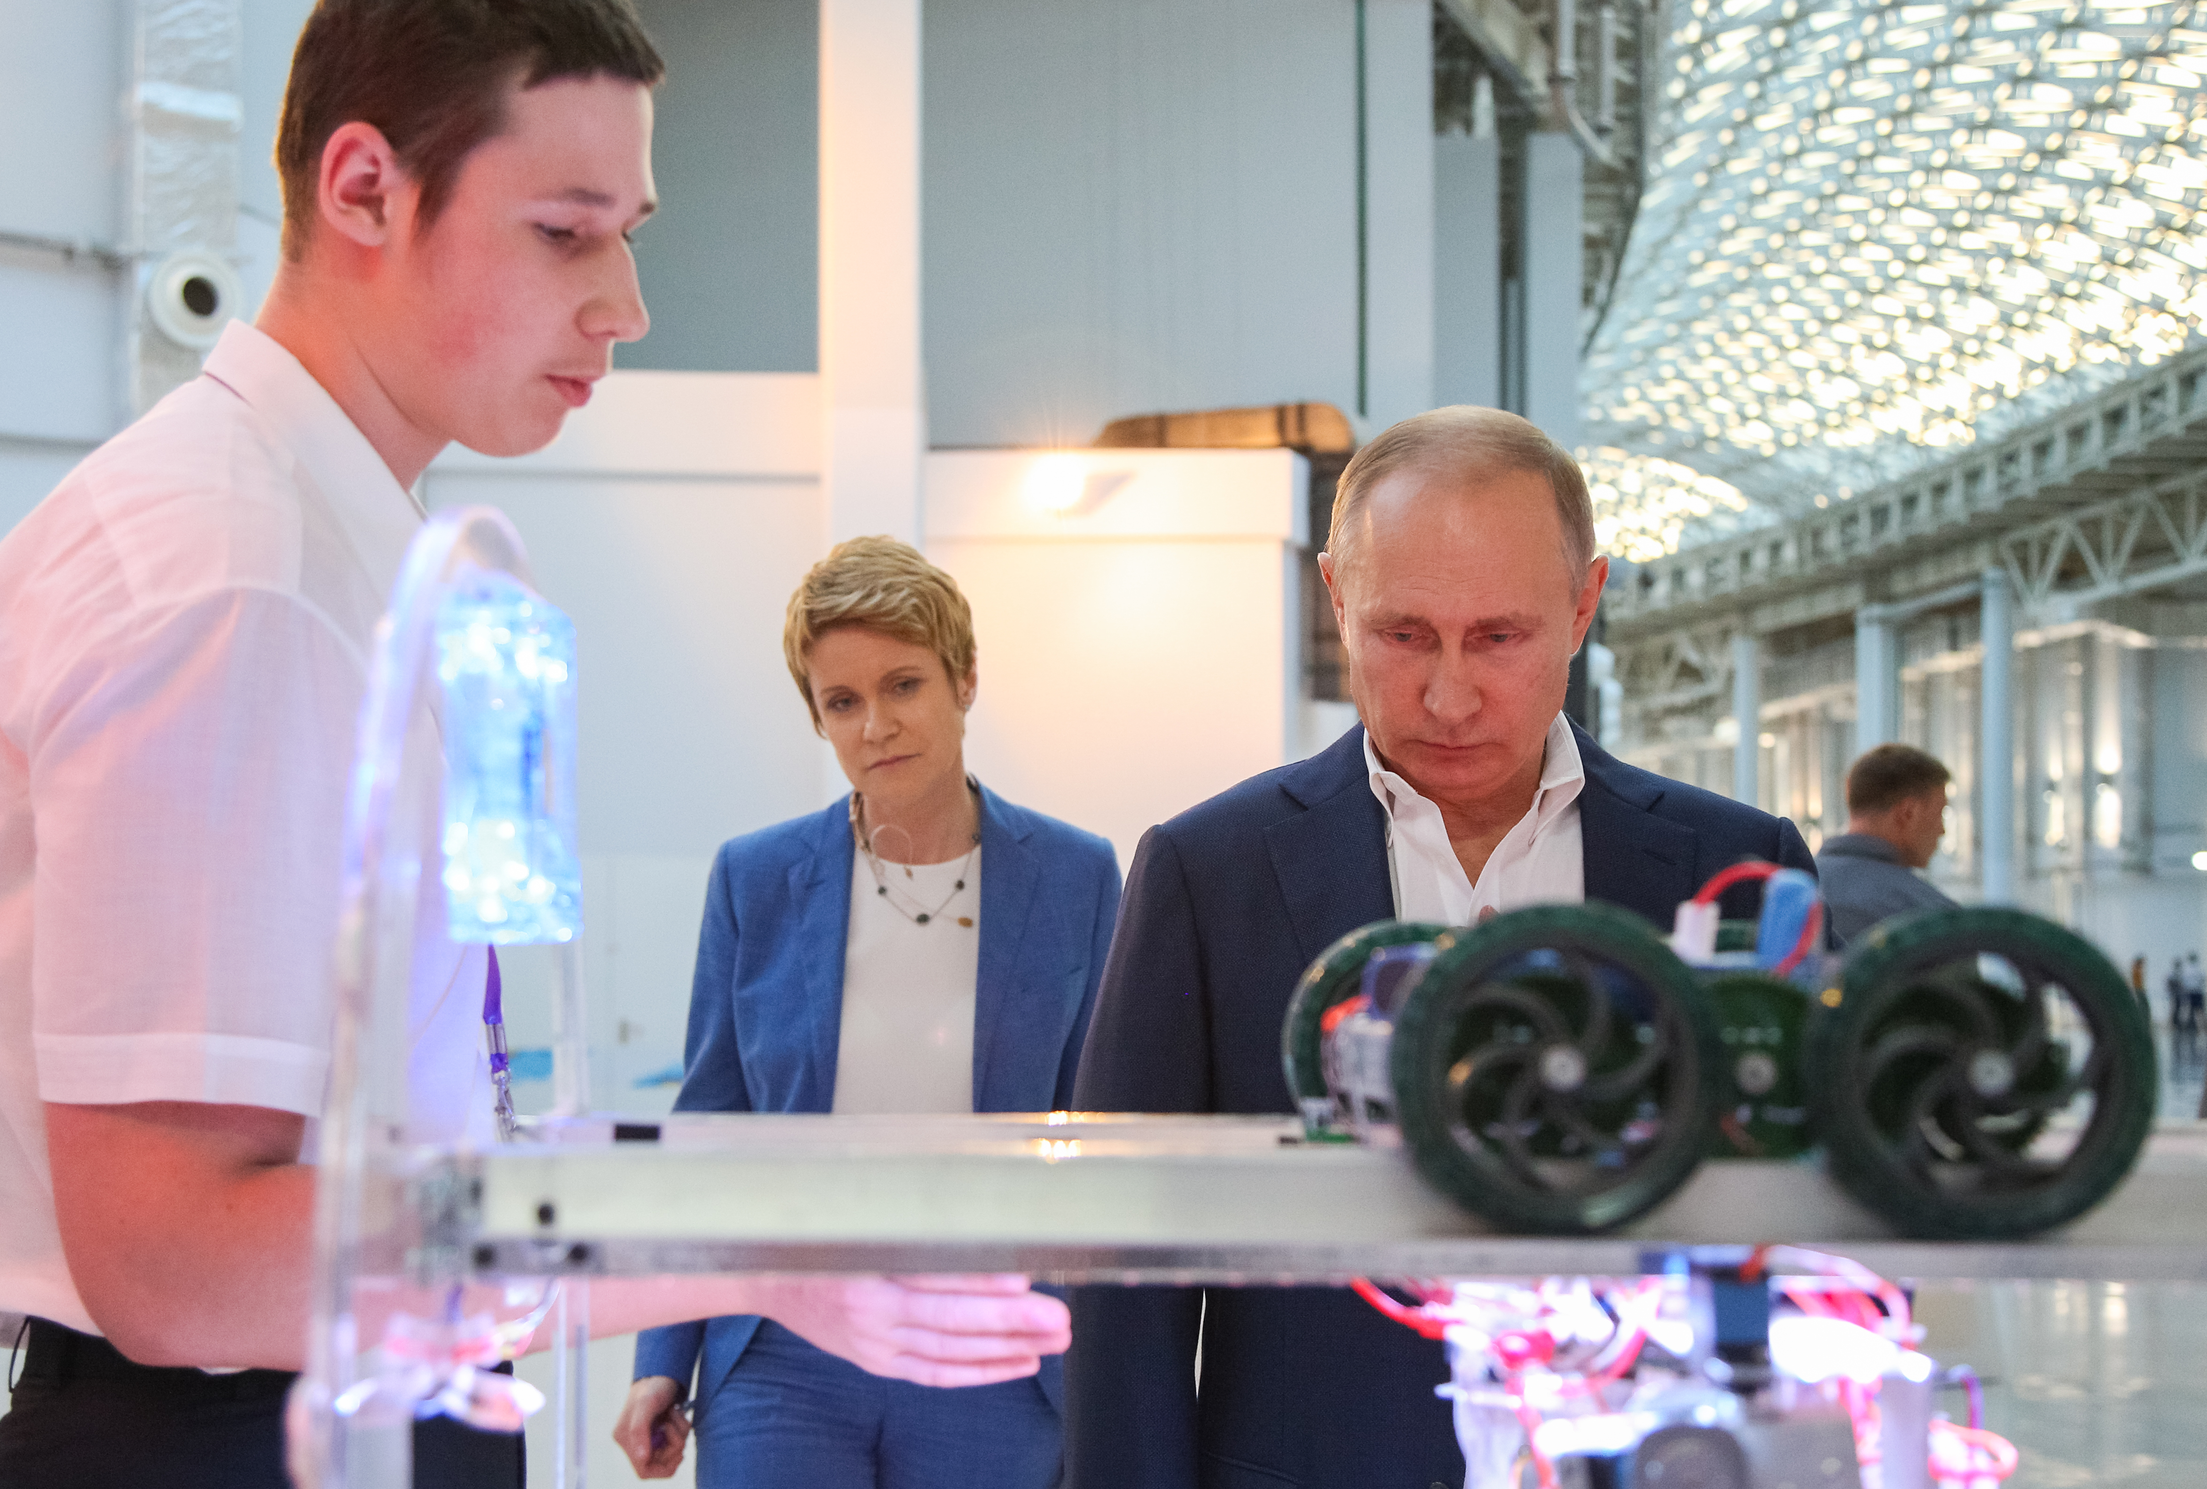
НТИ. РАБОТА С ТАЛАНТАМИ
Кружковое движение НТИ
Создание среды возможностей, которая поощряет организационное разнообразие и выращивание команд для исследований и новых бизнесов.
Соорганизатор
Командная инженерная олимпиада для школьников
17 тематических профилей — от биотехнологий до интеллектуальной энергетики и машинного обучения. Решение реальных практических задач в интересах бизнеса.
Свыше 20 000 заявок на участие. Более 500 финалистов-участников очного финала. Всероссийский охват.
Входит в список РСОШ (100 баллов к ЕГЭ)
Финал в ОЦ «Сириус» (23-28 февраля, г.Сочи). Сириус – центр, созданный на базе олимпийской инфраструктуры по инициативе президента РФ Владимира Путина; уникальная площадка с лабораториями, оборудованными по последнему слову техники.
Внимание федеральных и региональных СМИ.

